Slide 1
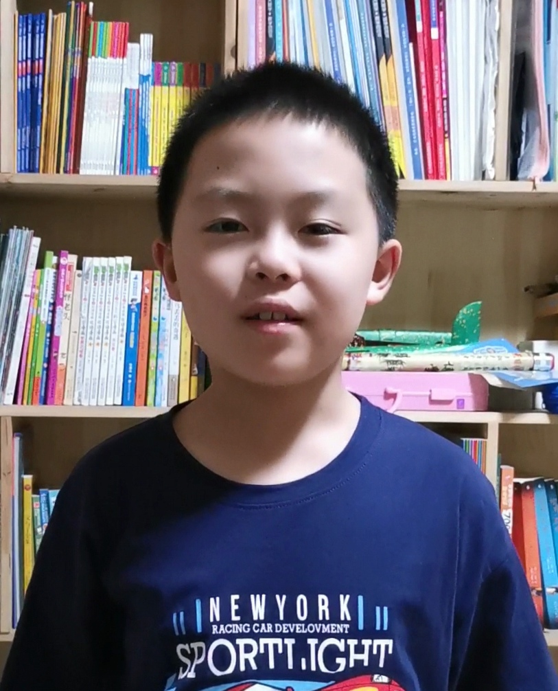
我的竞选目标：
体育部副部长

Slide 2
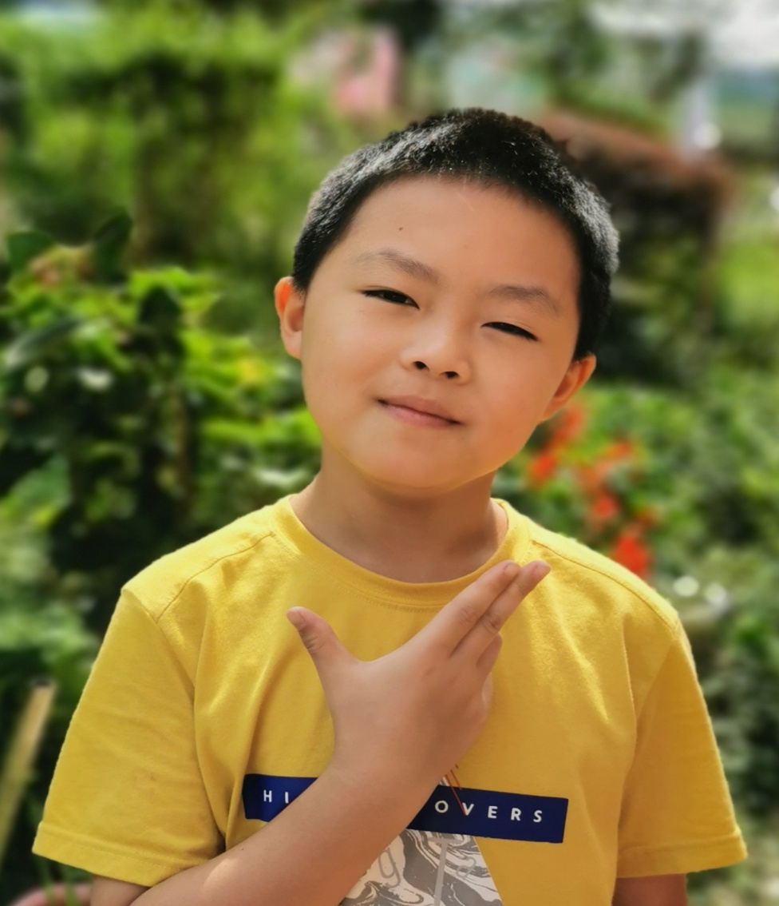
姓名
诸葛张瑞
班 级
四（8）班
年龄
10岁
我的格言
开始是成功的一半！

Slide 3
我的性格
团结
努力
活泼
乐观
自信
乐于助人

Slide 4
我的兴趣爱好
跑步
篮球
阅读
英语
美食

Slide 5
我的经历
三年级
四年级
四年级
三年级
组织部干事
班长
体育委员
语文课代表
红领巾值岗队员
班级体育委员，语文课代表

Slide 6
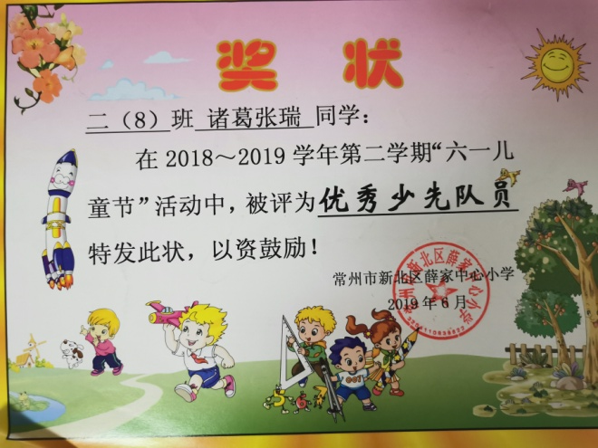
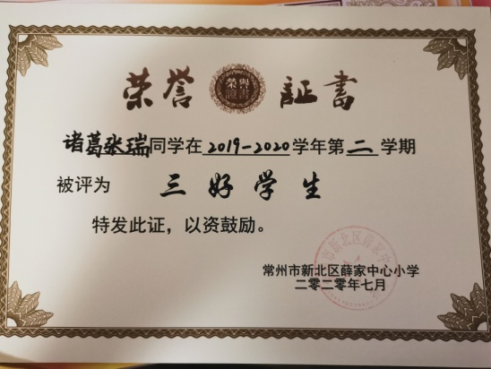
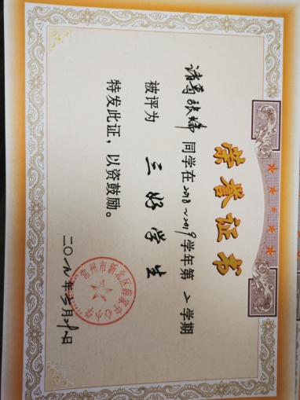
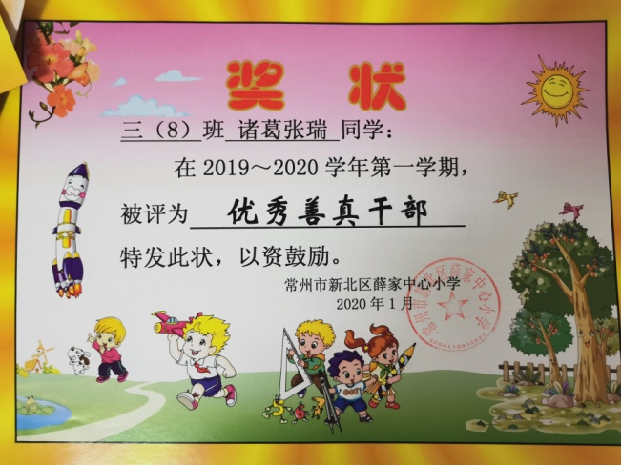
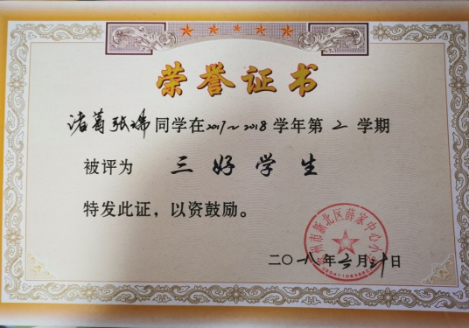
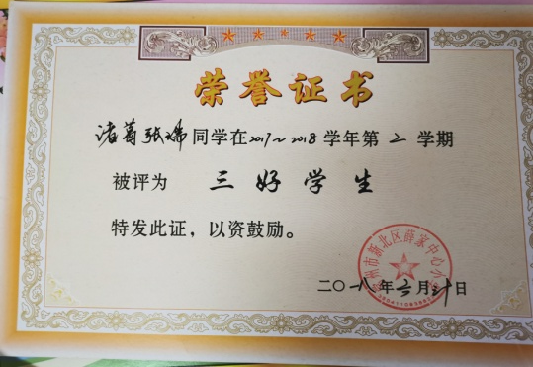
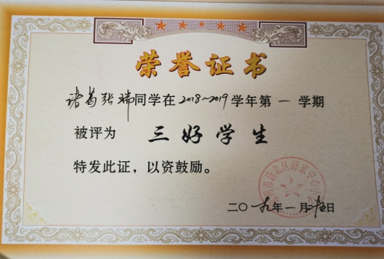
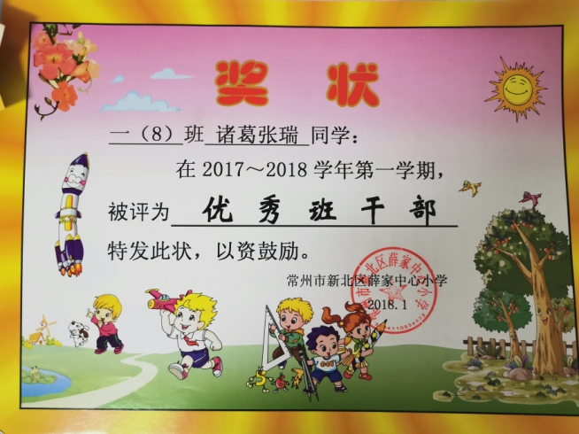
所获荣誉
三好学生
优秀班干部
优秀少先队员
优秀善真干部
善真之星

Slide 7
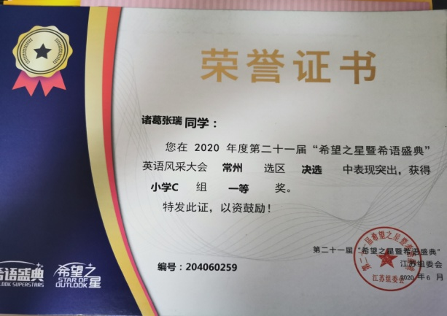
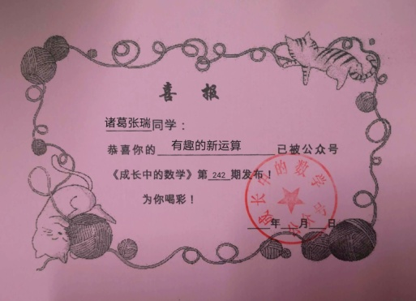
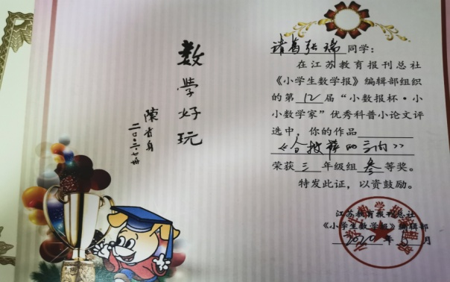
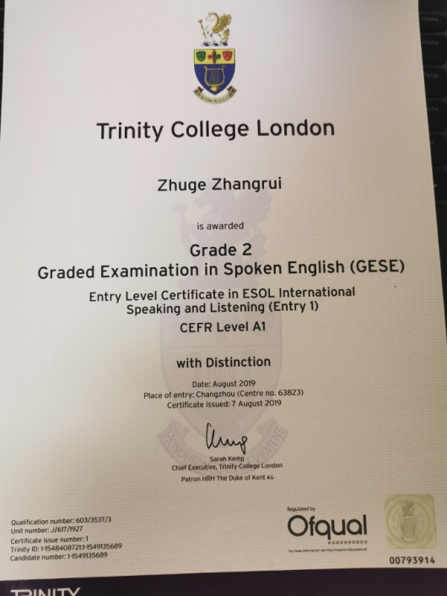
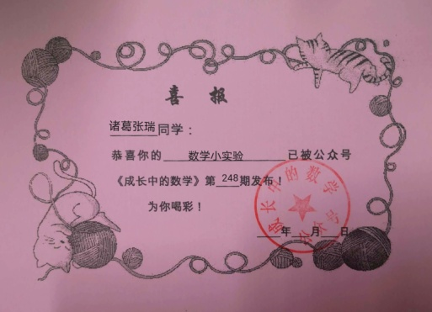
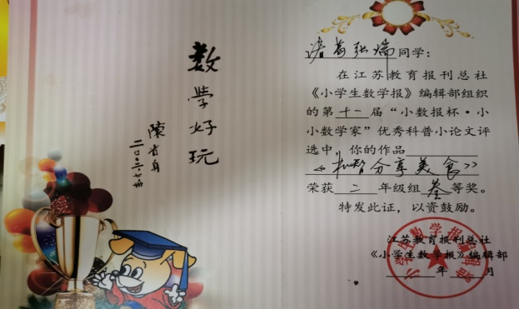
我的成就
数学报小论文三等奖
希望之星市一等奖
小记者杂志刊登作文
成长数学视频分享
GESE英语二级

Slide 8
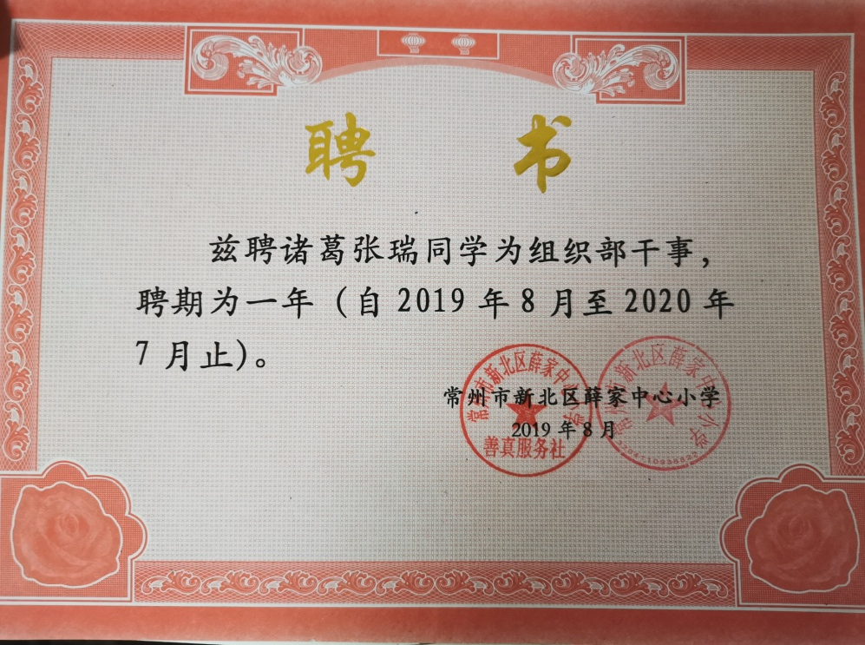
我的优势及工作总结
我的优势及工作总结
2019年通过竞选被聘为“组织部干事”，在工作上兢兢业业，每次都很好的完成了本职工作，并获得“优秀善真干部”称号 。
在班上担任班长，课代表，体育委员等工作。得到了老师的肯定。
我我的优势及工作总结
的优势及工作总结

Slide 9
我的竞选誓言：
因为爱好体育，所以今年想挑战自我，竞选“体育部副部长”，把爱好和工作结合在一起，加上一年组织部的工作经验，满怀热情，相信我能做好老师安排的各项工作。
我相信——开始是成功的一半！“Begun is half down!”
希望老师和同学们支持我，谢谢大家！

Slide 10
谢谢聆听！

